Slide 1


Готовность к школе. Целевые ориентиры на этапе завершения дошкольного образования

Slide 2
Принято считать, что готовность к школе
включает в себя несколько компонентов
Психологическая готовность
Интеллектуальная (познавательная), мотивационная, волевая, коммуникативная
Физическая готовность
Здоровье, моторика рук, движения, возраст
Специальная готовность
Умение читать, писать, считать

Slide 3
Рассмотрим понятие «готовности к школьному обучению» в контексте современного образования
Ребенок проявляет инициативу и самостоятельность в разных видах деятельности -
▪ игре
▪ общении
▪ познавательно-исследовательской деятельности
▪ конструировании и др.

Slide 4
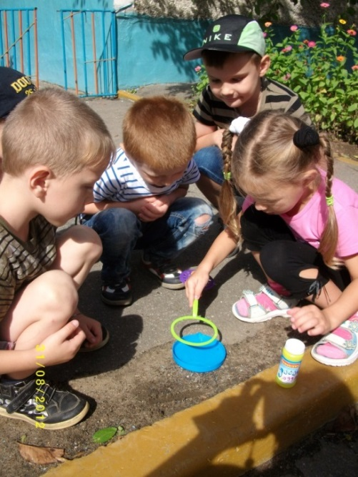
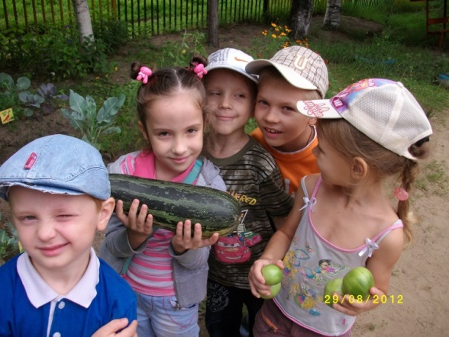
Ребенок обладает установкой положительного отношения
к миру
к разным видам труда
другим людям и самому себе
обладает чувством
собственного достоинства

Slide 5
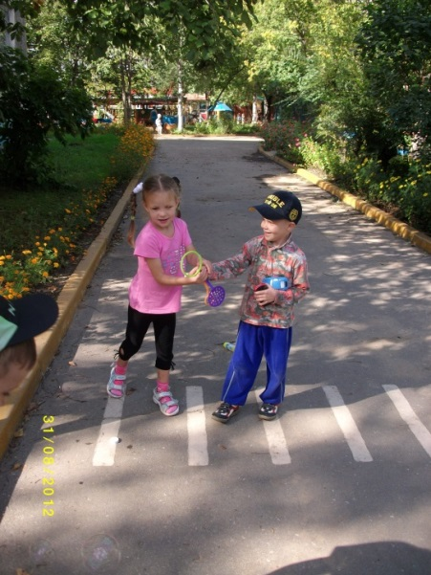
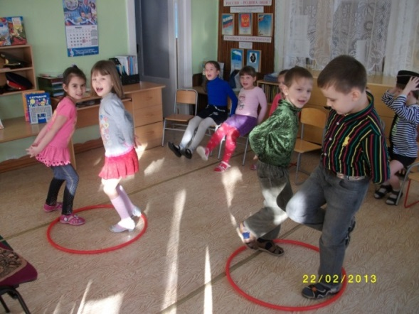
Ребенок активно взаимодействует со сверстниками и взрослыми
(коммуникативная готовность)
Участвует в совместных играх
Способен договариваться
Способен учитывать интересы и чувства других
Способен сопереживать неудачам и радоваться успехам других
Старается разрешать конфликты

Slide 6
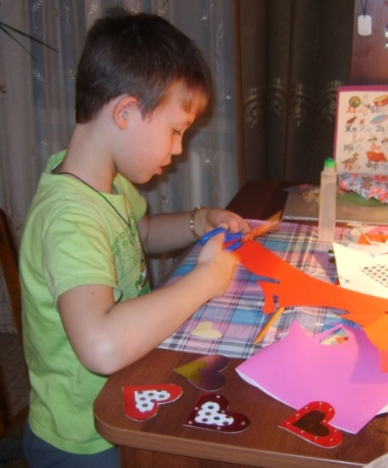
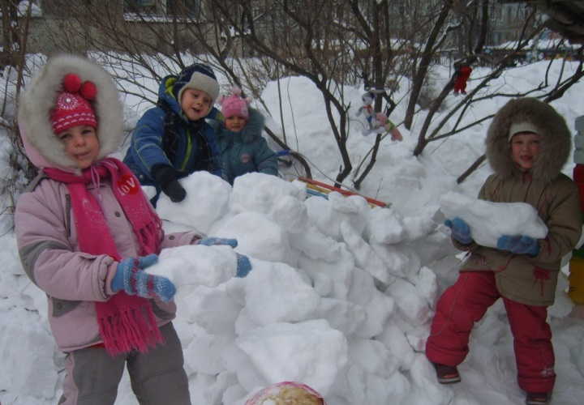
Ребенок обладает развитым воображением
Воображение реализуется в различных видах деятельности
•творчество •игра

Slide 7
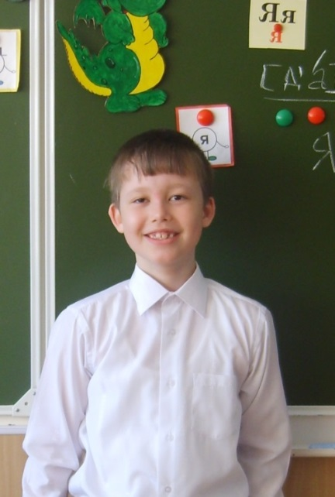

Ребенок достаточно хорошо владеет устной речью
может выражать свои мысли и желания
строит речевое высказывание в ситуации общения (связная речь)
может выделять звуки в словах
складываются предпосылки
грамотности

Slide 8

У ребенка развита крупная и мелкая моторика
• он подвижен, вынослив
• владеет основными движениями
• может контролировать свои движения и управлять ими

Slide 9
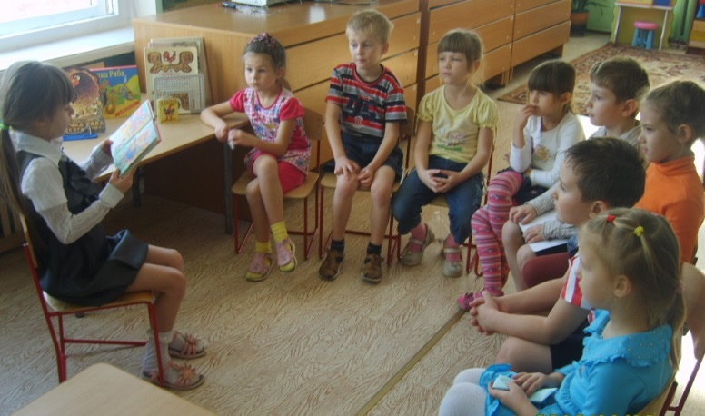
Ребенок способен к волевым усилиям
□Следует социальным нормам поведения и правилам ( в разных видах деятельности, во взаимоотношении со взрослыми и сверстниками, соблюдает правила безопасного поведения и личной гигиены)
□ Умеет внимательно слушать и точно выполнять задания
□Умеет организовывать своё место и поддерживает порядок

Slide 10
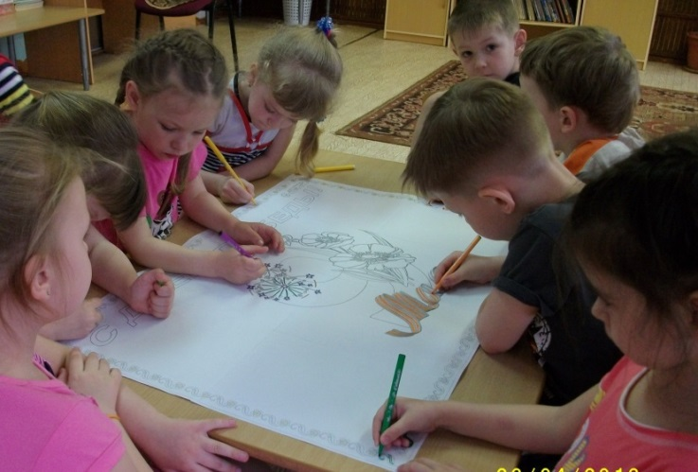
Внимание
К семи годам ребёнок должен:
Выполнять задания, не отвлекаясь, около 20 минут.
Находить 10 отличий между предметами.
Удерживать в поле зрения не менее 10 предметов.
Выполнять самостоятельно задания по предложенному образцу.
Копировать в точности узор или движение.
Уметь находить одинаковые предметы.

Slide 11
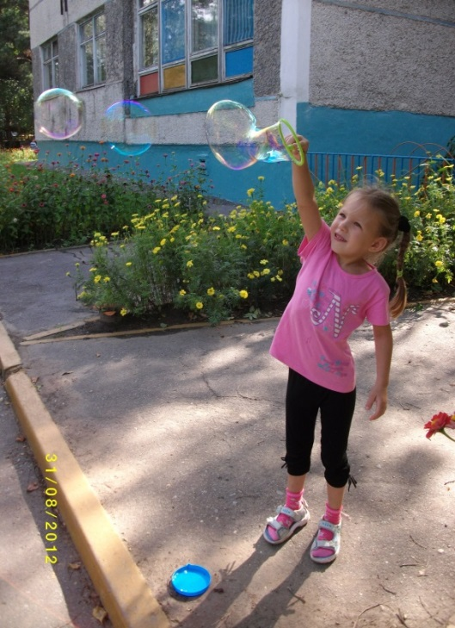
Ребенок проявляет любознательность
Задает вопросы взрослым и сверстникам
Интересуется причинно-следственными
связями
Пытается самостоятельно
придумывать объяснения явлениям
природы и поступкам людей
Склонен наблюдать и
экспериментировать

Slide 12
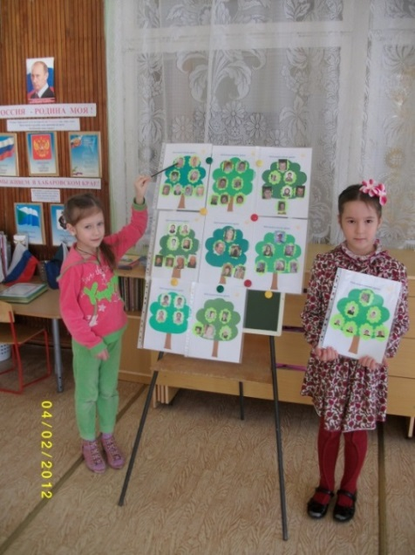
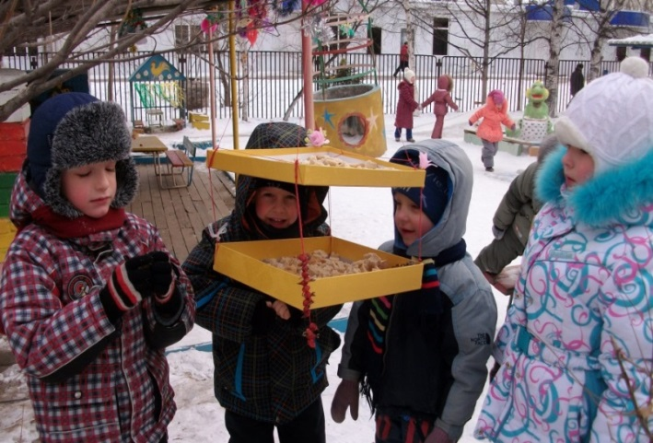
Ребенок обладает начальными знаниями
о себе, о своей семье
о природном и социальном мире

Slide 13

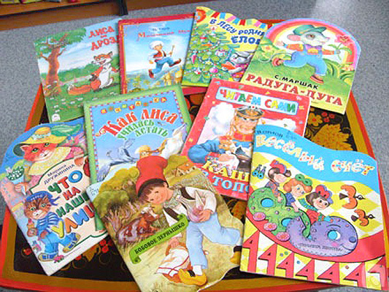
Знаком с произведениями детской литературы
Обладает элементарными представлениями из области математики, истории, естествознания

Slide 14
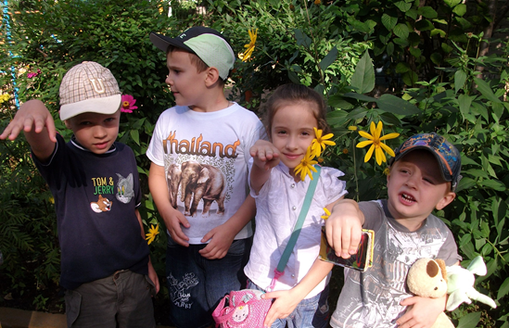
Ребенок способен к принятию собственных решений,
опираясь на свои знания и умения в различных видах деятельности.

Slide 15

Учет особенностей детей 6-7 лет
(советы психолога)
  тт
Особенности | Способы их учета
Нереализованная потребность в игровой деятельности. | Использование игровых методов обучения. Игровые перемены.
Страх неудачи. | Эмоциональная поддержка. Посильность задания. Качественная оценка работы. Ситуация успеха.
Неустойчивое внимание. | Управление вниманием с использованием внешних стимуляторов речи, звуковых эффектов.
Самоутверждение в общении со сверстниками. | Групповые и парные работы.

Slide 16


Особенности | Способы их учета
Эмоциональная возбудимость. | Постоянные и заранее обсужденные дисциплинарные требования. Использование музыки, рисования, пластического движения.
Несформированность костно-мышечной системы. | Контроль за посадкой. Пальчиковая гимнастика.
Физическая утомляемость. | Чередование умственной и физической активности.

Slide 17

Готовы ли родители к школе?
Жертвовать своим личным временем и некоторыми привычками.
Сдерживать свои эмоции.
Не кричать, не унижать и не обижать.
Не сравнивать своего ребенка с другими детьми.
Не наказывать ребенка без причины.
Всегда встречать ребенка из школы с улыбкой.
Быть щедрым на похвалу за достигнутые результаты.

Slide 18
Спасибо за внимание!

